Slide 1
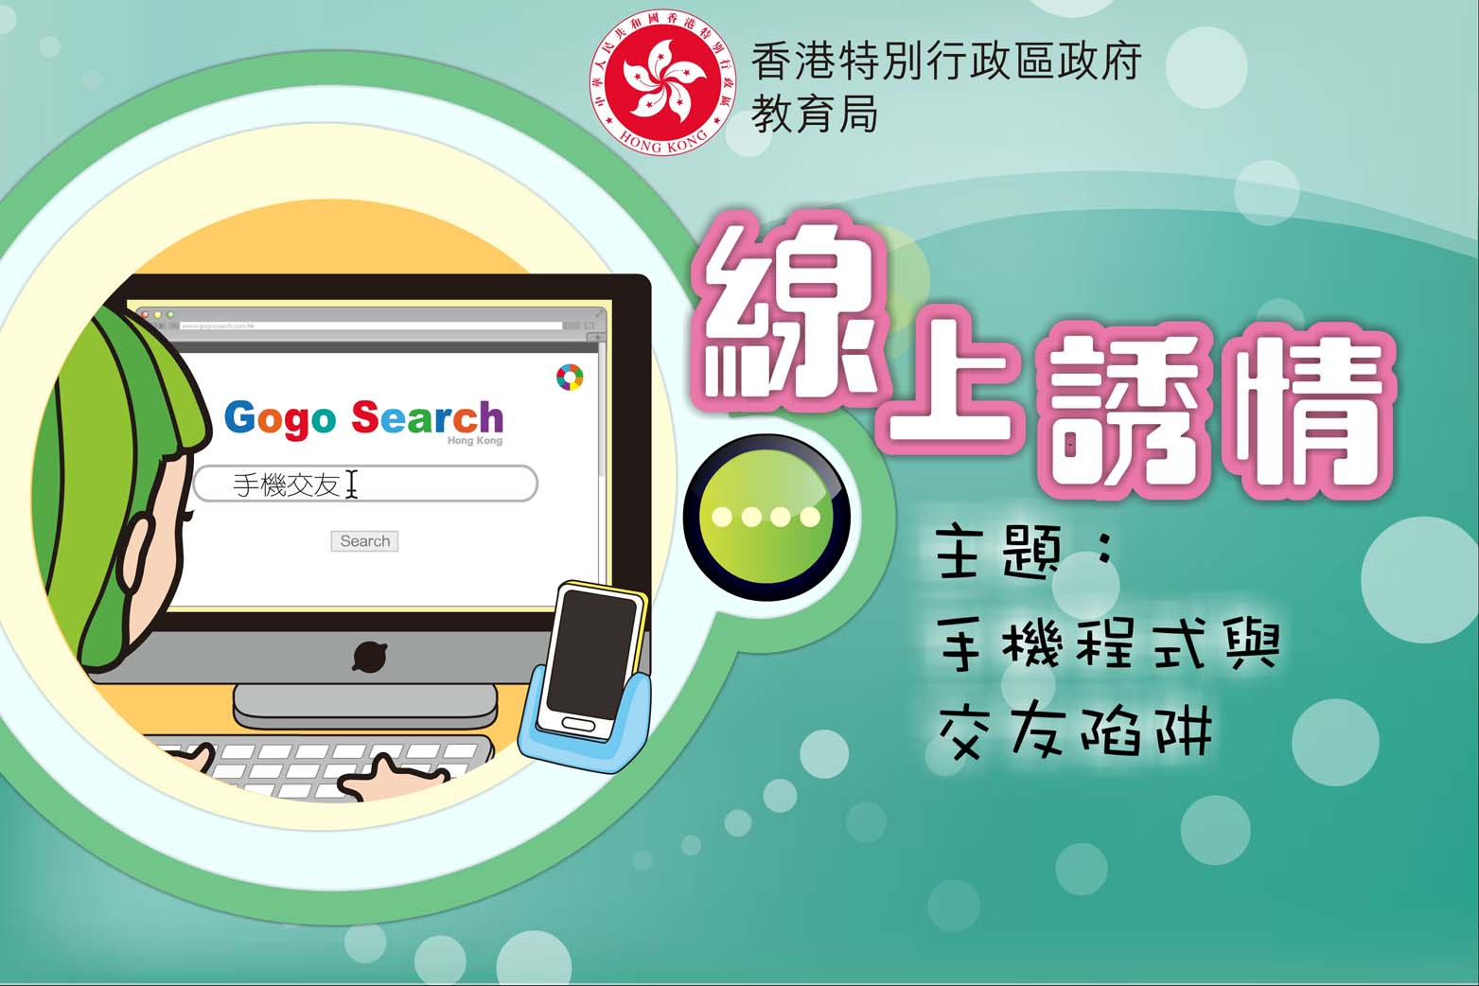

Slide 2
學習目標
明白以手機程式交友的不足之處，結識朋友時需小心謹慎。
懂得保護個人私隱，並拒絕可疑的交友邀請。
了解運用手機程式交友的風險，遇上可疑的使用者的處理方法，避免墮入性陷阱。

Slide 3
「手機程式交友利與弊」

Slide 4
「手機程式交友利與弊」
好處：不善辭令或沒自信的人，在手機也可透過文字暢所欲言
風險：留戀自我封閉的手機世界，在現實生活中缺乏社交經驗，面對別人時將更不知所措

Slide 5
「手機程式交友利與弊」
好處：只要手機在身，隨時隨地也可結識朋友
風險：沉迷手機交友而忽略日常生活的其他方面，得不償失

Slide 6
「手機程式交友利與弊」
好處：交流看法與心得，求助有門，是廣闊的支援網絡
風險：信任其他手機使用者而透露個人資料，遭騙財或被假冒身分犯罪

Slide 7
「手機程式交友利與弊」
好處：手機交友選擇多，容易尋找合適戀愛對象發展
風險：名字、性別、相片可虛構，在手機以「戀人」相稱別輕易當真

Slide 8
「手機程式交友利與弊」
好處：結識有共同興趣，真心交往的朋友，甚至發展為情侶
風險：感覺良好相約見面，對方甜言蜜語，意圖騙色或侵犯

Slide 9
「手機程式交友利與弊」
好處：能夠結識外國朋友，網上見面，促進語言及文化交流
風險：受挑逗進行裸聊，裸露照片或片段被攝錄，墮入勒索集團的陷阱

Slide 10
較安全和健康的交友方法
參加不同的群體活動，如義工、交流團、興趣班等
  ➔ 從中發掘潛能，加以發揮
  接納及積極改善個人的不足之處，提升自信
在社交活動中嘗試與不同類型的人相處
  培養良好的溝通技巧，建立健康的人際關係

Slide 11
使用手機程式注意事項
避免公開或向他人透露個人資料
切勿上載或向他人傳送個人照片
不要開啟手機的「可被搜尋」設定
慎思後果，避免與陌生人見面
如遇到可疑的邀請或信息，應立即停止跟對方聯繫，並通知可信任的人
盡量只與在現實生活中認識的人交談

Slide 12
與手機認識的人見面時，要注意…
先了解對方的為人及背景
應保持適當的禮儀
提高警覺
應盡量留在熟悉及合適的公眾場所
設定見面的時限
事前告知信任的人

Slide 13
與手機認識的人見面時，要注意…
勿食用對方提供的飲品或食物等
勿由對方計劃全部行程
勿單獨赴會
勿由對方全盤支付活動費
勿乘搭對方所駕的車輛

Slide 14
如果懷疑自己被騙……
盡量保留相關對話，短訊等資料和紀錄，作為證據
盡快報警求助
可坦白告訴信任及可靠的親友，尋求情感上的支援及協助
如有需要，應向社工求助，尋求專業支援

Slide 15
總結
手機程式交友有其好處，惟必須小心使用，才不會成為受害者。
使用手機程式交友時，必須審慎及保持理性，不要輕易相信他人及相約見面，亦不應自以為個人有足夠能力分辨行騙者。
現實生活中亦有不少既可靠又健康的途徑結識朋友，不用鋌而走險。

Slide 16
完

